Slide 2
ORAÇÃO CF 2018
Deus e Pai, nós vos louvamos pelo vosso infinito amor e vos agradecemos por ter enviado Jesus, o Filho amado, nosso irmão.
Ele veio trazer paz e fraternidade à terra e, cheio de ternura e compaixão, sempre viveu relações repletas de perdão e misericórdia.
Derrama sobre nós o Espírito Santo, para que, com o coração convertido, acolhamos o projeto de Jesus e sejamos construtores de uma sociedade justa e sem violência, para que, no mundo inteiro, cresça o vosso Reino de liberdade, verdade e de paz.
Amém

Slide 3
Hino da CF
Neste tempo quaresmal, ó Deus da vida,
A tua Igreja se propõe a superar
A violência que está nas mãos do mundo,
E sai do íntimo de quem não sabe amar (Mc 7,21).
Fraternidade é superar a violência! (Mt 14,1-12)
É derramar, em vez de sangue, mais perdão! (Jo 20,21-23)
É fermentar na humanidade o amor fraterno! (Mt 13,33)
/: Pois Jesus disse que “somos todos irmãos”:/ (Mt 23,8)

Slide 4
Hino da CF
Quem plantar a paz e o bem pelo caminho,
E cultivá-los com carinho e proteção,
Não mais verá a violência em sua terra (Is 59,6).
Levar a paz é compromisso do cristão! (Ef 6,15)
Fraternidade é superar a violência! (Mt 14,1-12)
É derramar, em vez de sangue, mais perdão! (Jo 20,21-23)
É fermentar na humanidade o amor fraterno! (Mt 13,33)
/: Pois Jesus disse que “somos todos irmãos”:/ (Mt 23,8)

Slide 5
Hino da CF
Exclusão que leva à morte tanta gente, (EG, n.59)
Corrompe vidas e destrói a criação (LS, n.70).
“Basta de guerra e violência, ó Deus clemente!” (Mq 2,2)
É o clamor dos filhos teus em oração.
Fraternidade é superar a violência! (Mt 14,1-12)
É derramar, em vez de sangue, mais perdão! (Jo 20,21-23)
É fermentar na humanidade o amor fraterno! (Mt 13,33)
/: Pois Jesus disse que “somos todos irmãos”:/ (Mt 23,8)

Slide 6
Hino da CF
Venha a nós, Senhor, teu Reino de justiça,
Pleno de paz, de harmonia e unidade (Mt 6,10 e Rm 15,17-19)
Sonhamos ver um novo céu e nova terra:
Homens na roda da feliz fraternidade (Ap 21,1-7).
Fraternidade é superar a violência! (Mt 14,1-12)
É derramar, em vez de sangue, mais perdão! (Jo 20,21-23)
É fermentar na humanidade o amor fraterno! (Mt 13,33)
/: Pois Jesus disse que “somos todos irmãos”:/ (Mt 23,8)

Slide 7
Hino da CF
Tua Igreja tem o coração aberto, (EG, n. 46-49)
E nos ensina o amor a cada irmão.
Em Jesus Cristo, acolhe, ama e perdoa,
Quem fez o mal, caiu em si, e quer perdão (Mt 18,21).
Fraternidade é superar a violência! (Mt 14,1-12)
É derramar, em vez de sangue, mais perdão! (Jo 20,21-23)
É fermentar na humanidade o amor fraterno! (Mt 13,33)
/: Pois Jesus disse que “somos todos irmãos”:/ (Mt 23,8)

Slide 8
Objetivo Geral
Construir a fraternidade,
promovendo a cultura da paz,
da reconciliação e da justiça,
à luz da Palavra de Deus,
como caminho de superação da violência.

Slide 9
Objetivos Específicos
Anunciar a Boa-Nova da fraternidade e da paz, estimulando ações concretas que expressem a conversão e a reconciliação no espírito quaresmal;
Analisar as múltiplas formas de violência, especialmente as provocadas pelo tráfico de drogas considerando suas causas e consequências na sociedade brasileira;
Identificar o alcance da violência, nas realidades urbana e rural de nosso país, propondo caminhos de superação, a partir do diálogo, da misericórdia e da justiça, em sintonia com o Ensino Social da Igreja;
Valorizar a família e a escola como espaços de convivência fraterna, de educação para a paz e de testemunho do amor e do perdão;
Identificar, acompanhar e reivindicar políticas públicas para superação da desigualdade social e da violência;
Estimular as comunidades cristãs, pastorais, associações religiosas e movimentos eclesiais ao compromisso com ações que levem à superação da violência;
Apoiar os centros de direitos humanos, comissões de justiça e paz, conselhos paritários de direitos e organizações da sociedade civil que trabalham para a superação da violência.

Slide 11
Igreja em saída na superação da violência
Ver
Julgar
Agir

Slide 12
VIOLÊNCIA
Institucional
Política
Econômica
Histórica
As diversas instituições
de Poder
Colonização
Escravidão
Corrupção x Bem Comum
Intensa desigualdade social

Slide 13
MÚLTIPLAS FORMAS DE VIOLÊNCIA
Ver

Slide 14
Violência
Racial
Juventude
Mulheres
Sexual e Tráfico humano
Campo
Urbana
Narcotráfico
Policial
Informação
Religiosa
Trânsito
Educação
Saúde
Indígena
Trabalho
Pobres
Encarcerados
Família
Idosos
Povo de Rua
Criança

Slide 15
Causas da violência
(Raízes)
Violência
Formas de superação
(Soluções)

Slide 16
Causas da violência
(Raízes)
Violência
Formas de superação
(Soluções)
https://www.oxfam.org.br/sites/default/files/arquivos/Relatorio_A_distancia_que_nos_une.pdf

Slide 17
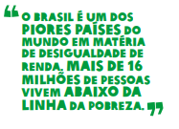
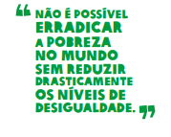
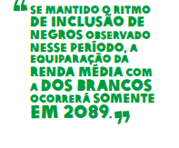
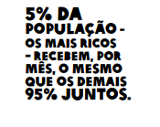

Slide 18
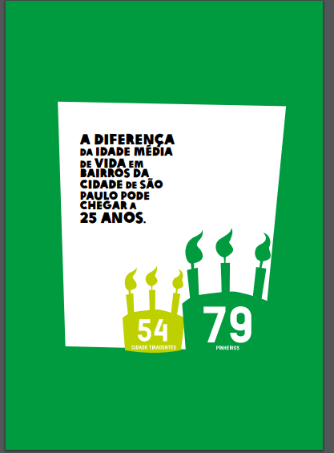

Slide 19
Entre os países para os quais existem dados disponíveis, o Brasil é o que mais concentra renda no 1% mais rico, sustentando o 3º pior índice de Gini na América Latina e Caribe (atrás somente da Colômbia e de Honduras)
Segundo o Relatório de Desenvolvimento Humano do Programa das Nações Unidas para o Desenvolvimento (Pnud) o Brasil é o 10º país mais desigual do mundo, num ranking de mais de 140 países
http://www.nossasaopaulo.org.br/portal/arquivos/mapa-da-desigualdade-2017.pdf

Slide 20
Entre os países para os quais existem dados disponíveis, o Brasil é o que mais concentra renda no 1% mais rico, sustentando o 3º pior índice de Gini na América Latina e Caribe (atrás somente da Colômbia e de Honduras)
Segundo o Relatório de Desenvolvimento Humano do Programa das Nações Unidas para o Desenvolvimento (Pnud) o Brasil é o 10º país mais desigual do mundo, num ranking de mais de 140 países

Slide 21
Entre os países para os quais existem dados disponíveis, o Brasil é o que mais concentra renda no 1% mais rico, sustentando o 3º pior índice de Gini na América Latina e Caribe (atrás somente da Colômbia e de Honduras)
Segundo o Relatório de Desenvolvimento Humano do Programa das Nações Unidas para o Desenvolvimento (Pnud) o Brasil é o 10º país mais desigual do mundo, num ranking de mais de 140 países

Slide 22
Entre os países para os quais existem dados disponíveis, o Brasil é o que mais concentra renda no 1% mais rico, sustentando o 3º pior índice de Gini na América Latina e Caribe (atrás somente da Colômbia e de Honduras)
Segundo o Relatório de Desenvolvimento Humano do Programa das Nações Unidas para o Desenvolvimento (Pnud) o Brasil é o 10º país mais desigual do mundo, num ranking de mais de 140 países

Slide 23
Entre os países para os quais existem dados disponíveis, o Brasil é o que mais concentra renda no 1% mais rico, sustentando o 3º pior índice de Gini na América Latina e Caribe (atrás somente da Colômbia e de Honduras)
Segundo o Relatório de Desenvolvimento Humano do Programa das Nações Unidas para o Desenvolvimento (Pnud) o Brasil é o 10º país mais desigual do mundo, num ranking de mais de 140 países

Slide 24
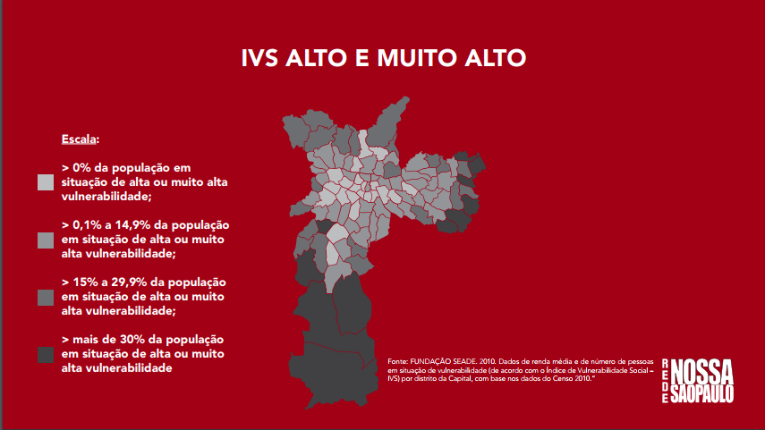
Entre os países para os quais existem dados disponíveis, o Brasil é o que mais concentra renda no 1% mais rico, sustentando o 3º pior índice de Gini na América Latina e Caribe (atrás somente da Colômbia e de Honduras)

Slide 25
Entre os países para os quais existem dados disponíveis, o Brasil é o que mais concentra renda no 1% mais rico, sustentando o 3º pior índice de Gini na América Latina e Caribe (atrás somente da Colômbia e de Honduras)

Slide 26
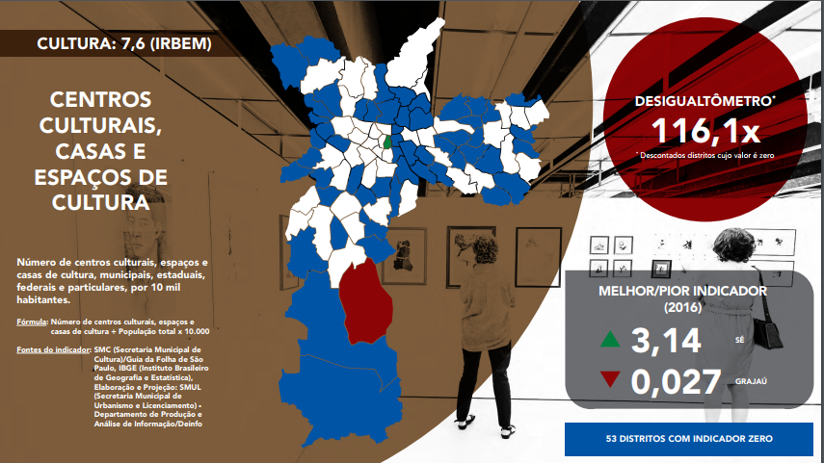
Entre os países para os quais existem dados disponíveis, o Brasil é o que mais concentra renda no 1% mais rico, sustentando o 3º pior índice de Gini na América Latina e Caribe (atrás somente da Colômbia e de Honduras)

Slide 27
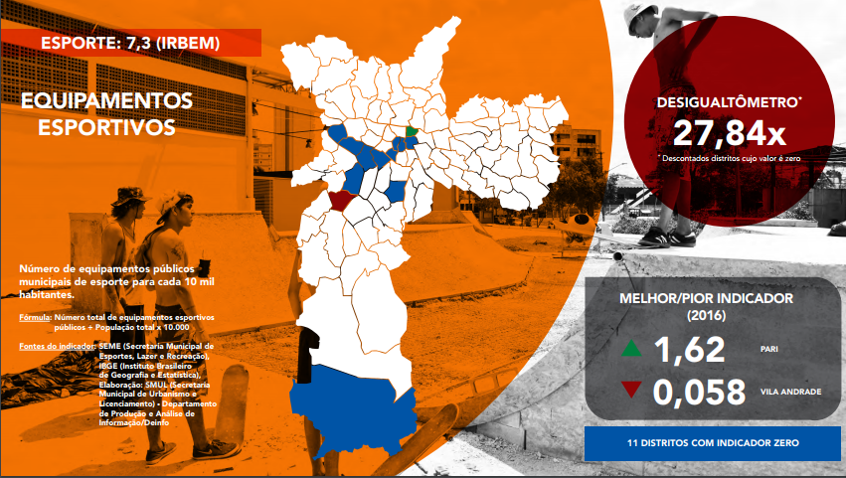

Slide 28
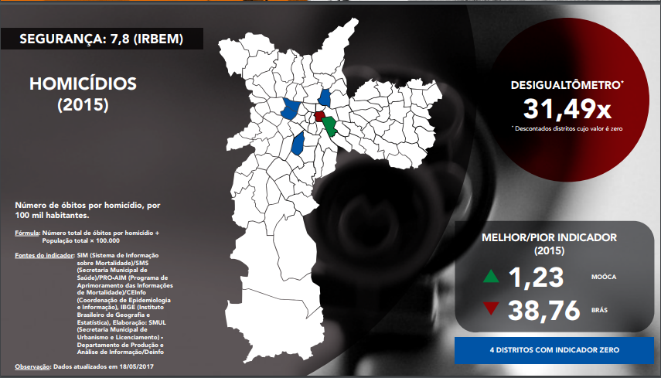

Slide 29
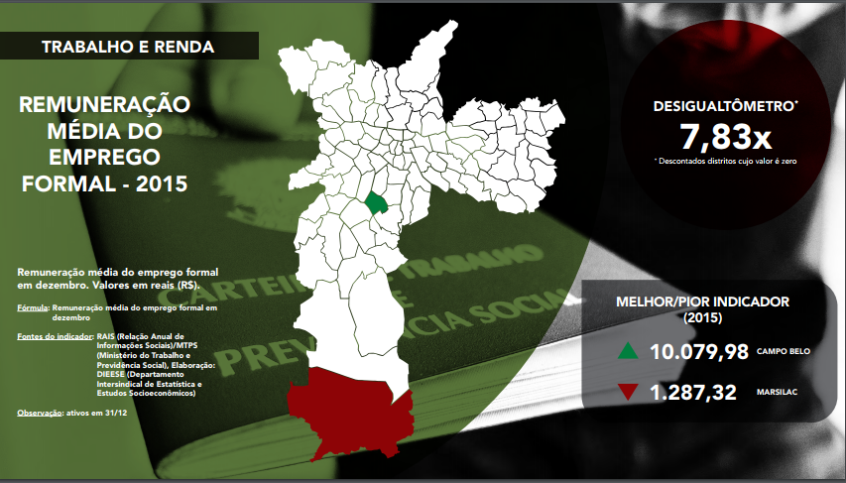

Slide 30
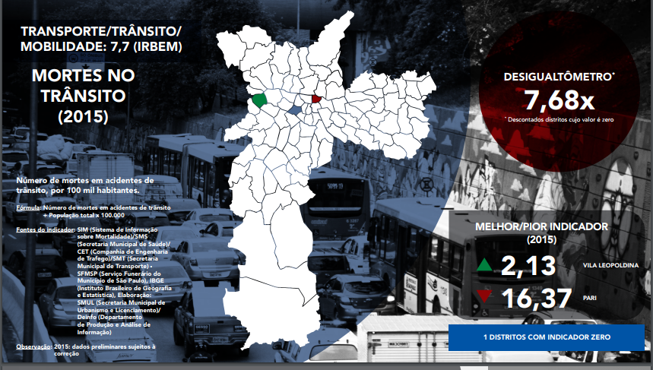

Slide 31
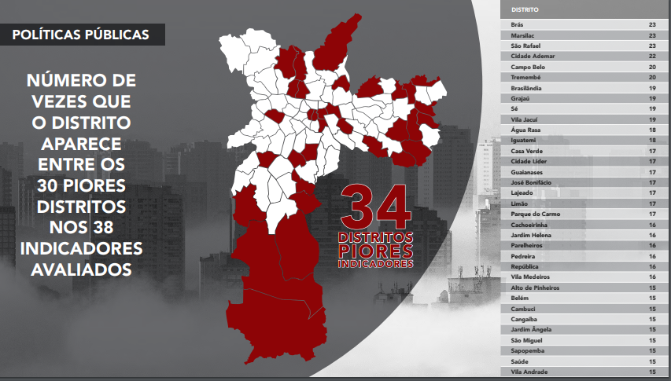

Slide 32
Mateus 23, 1-13.
Julgar

Slide 33
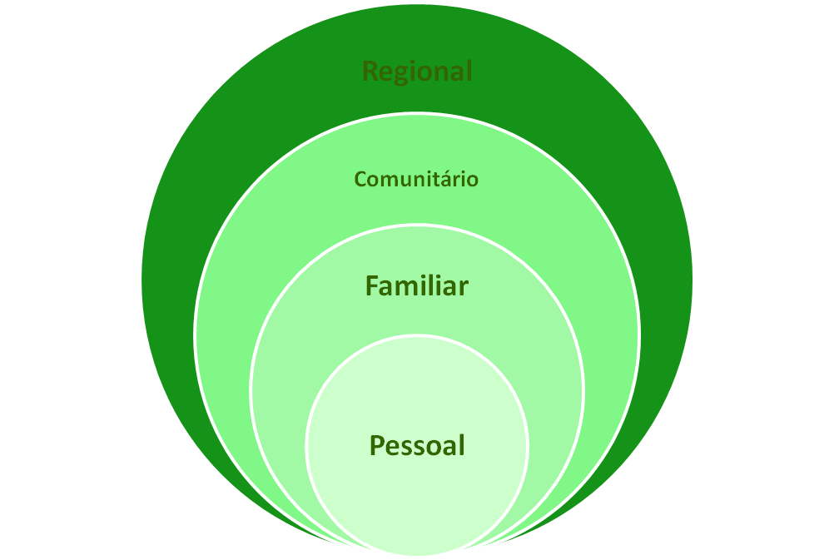
Qual superação da violência?

Slide 34
CENTRALIDADE DA REVELAÇÃO: JESUS CRISTO
Palavra de Deus
Qual seria a atitude de Jesus?
Doutrina Social da Igreja
Mensagens dos Papas para o
Dia Mundial da Paz

Slide 35
Agir

Slide 36
Igreja em saída para a superação da violência?
Agir
Olhar o território (Quais os locais que atuam na superação da violência?)
Cobrar políticas públicas
Procurar as pastorais e movimentos/organizações que atuam nas diferentes faces da violência
Conhecer
Divulgar
Apoiar

